Slide 1


LOCAL LLM FINANCE ASSISTANT
Bank Wrap
온디바이스 연동
금융 조회 서비스
[AF]
주세환
팀장 · 프론트엔드 · 잔액조회
차민규
대출문의
오희택
이자/연체
심보영
라우터 · 게이트웨이 · 머지
문서 v1.1 · 2026-09-30
Notes:
[도입 · 섹션 0:25 · 1/2장 · 이 장 약 12초]
[스크립트]
안녕하세요, AF팀 발표를 맡은 오희택입니다. 온디바이스 AI에 붙이는 금융 조회 서비스, Bank Wrap 발표 시작하겠습니다.
[근거 · 확인]
팀원: 주세환(팀장 · 프론트엔드 · 잔액조회), 차민규(대출문의), 오희택(이자/연체 · 발표), 심보영(라우터 · 게이트웨이 · 머지).

Slide 2








목차
01
02
03
04
문제 정의
서비스 경험
아키텍처
평가 기준
p.3–6
p.7–8
p.9–12
p.13
05
06
07
08
모델 학습
성능 검증
라이브 데모
성과와 로드맵
p.14–17
p.18–20
p.21
p.22–23
2
Notes:
[도입 · 섹션 0:25 · 2/2장 · 이 장 약 10초]
[스크립트]
문제 정의부터 서비스 경험, 아키텍처, 평가 기준, 모델 학습, 성능 검증, 데모, 로드맵 순서로 말씀드리겠습니다.
[근거 · 확인]
카드의 시간은 섹션별 발표 시간이다(총 11:00).

Slide 3

01 문제 정의
대 AI 시대
2위
챗GPT 유료 가입자 수
플러스·프로 기준, 미국 다음
$2억
챗GPT 앱 누적 매출
전 세계 $35억 중 5.4%
다운로드당 매출(RPD)
한국 $8.7 vs 미국 $8.8 1위와 사실상 같은 수준
전 세계 유료 이용자 약 3,500만 명, 전체 사용자의 5% 안팎 (2025.7)
다운로드 비중은 21위지만 구독자 수와 매출은 모두 세계 2위
출처: MS투데이(2025.11), 오픈AI 발표 및 센서타워 자료 인용
3
Notes:
[01 문제 정의 · 섹션 2:20 · 1/4장 · 이 장 약 56초]
[스크립트]
먼저 개발 배경입니다.
우리나라는 챗GPT 유료 구독자 수가 미국에 이어 세계 2위입니다. 인구가 미국의 6분의 1 수준이라는 걸 생각하면, 인구 대비로는 세계에서 AI에 가장 적극적으로 돈을 내고 쓰는 나라라고 할 수 있습니다.
이제 사람들은 궁금한 게 생기면 검색창 대신 AI에게 말로 묻습니다.
그런데 은행은 어떨까요? 잔액 하나 확인하려 해도 앱을 켜고, 로그인하고, 메뉴를 찾아 들어가서, 화면을 확인하는 네 단계를 매번 거쳐야 합니다.
실제로 은행 상담 데이터를 보면 62%가 잔액, 대출, 이자·연체처럼 단순 조회성 문의였습니다.
저희는 AI에게 묻는 데 익숙해진 사용자와, 여전히 메뉴를 찾아가야 하는 은행 경험 사이의 이 간극에서 출발했습니다.
[근거 · 확인]
작성자(오희택) 스크립트를 그대로 유지했다. 시장 수치: MS투데이(2025.11). 62%: AI Hub 은행 상담 5,000건 주제 집계.

Slide 4
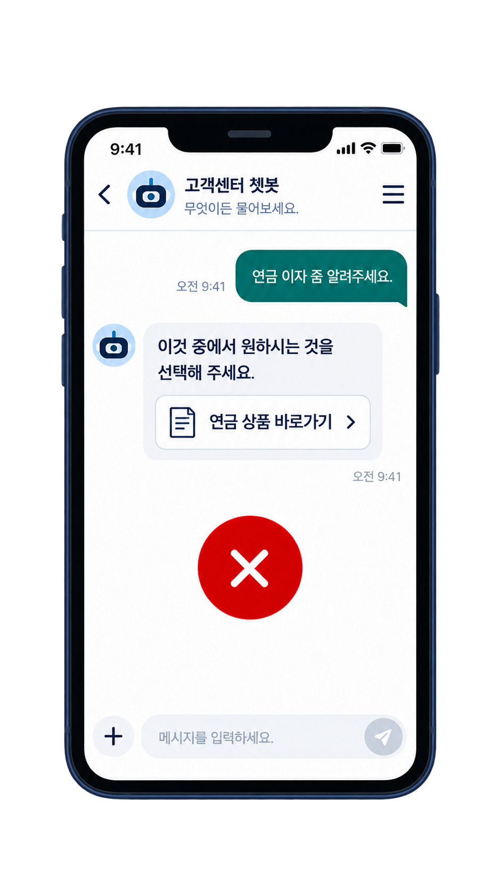
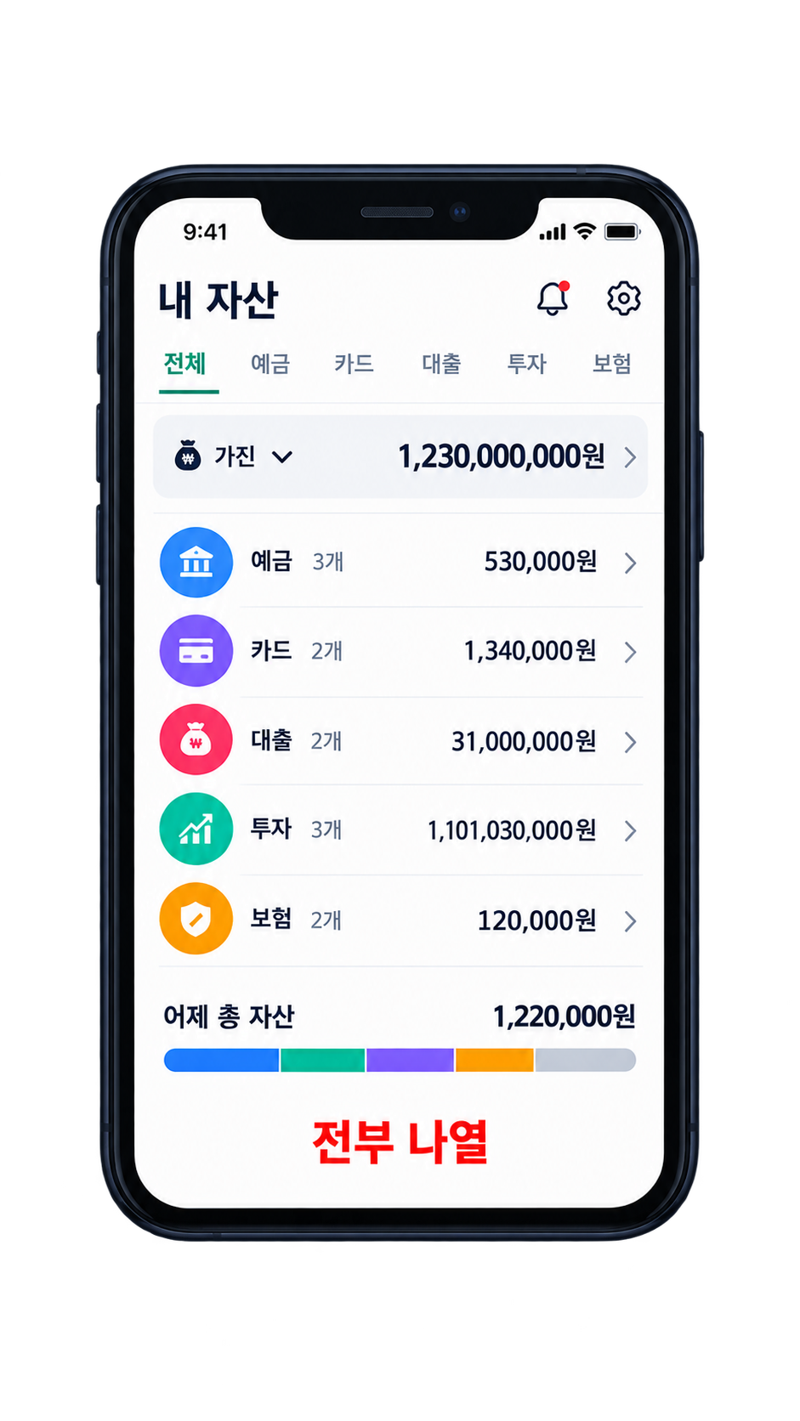


01 문제 정의
시장조사
4
Notes:
[01 문제 정의 · 섹션 2:20 · 2/4장 · 이 장 약 25초]
[스크립트]
그렇다면 지금은 은행 조회를 대화로 할 방법이 없을까요? 시장을 살펴봤습니다. 은행 앱 챗봇은 로그인한 상태에서 이자를 물어봐도, 답 대신 해당 메뉴로 가는 링크를 줍니다. 뱅크샐러드 같은 자산관리 앱은 여러 금융사 데이터를 모아 보여주지만, 전부 나열할 뿐 원하는 것 하나만 물어볼 수는 없습니다.
[근거 · 확인]
팀 사용 경험. 실제 금융사 로고 · 화면을 쓰므로 은행 챗봇 동작이 실제 앱과 같은지 확인.

Slide 5








01 문제 정의
서비스 정의
1차
2차 · 우리
사용
은행 · 금융사
금융 데이터 모음 · 조회 서비스
온디바이스 AI
계좌 · 대출 원천 데이터
마이데이터 수집 · 보관 · 마스킹 · 전문 에이전트
음성 · 텍스트로 질문
조회만
개인정보 마스킹
LLM엔 원본 미전달
모르면 상담원
온디바이스
5
Notes:
[01 문제 정의 · 섹션 2:20 · 3/4장 · 이 장 약 24초]
[스크립트]
그래서 저희는 두 장점을 합쳤습니다. 마이데이터로 데이터를 모아 두는 2차 서비스이면서, 온디바이스 AI가 음성이나 텍스트로 물으면 필요한 정보만 꺼내 주는 조회 서비스입니다. 조회만 하고, 원본은 모델에 주지 않고, 모르는 건 상담원에게 넘기고, 모든 처리는 기기 안에서 합니다.
[근거 · 확인]
presentation/concept_painpoint.md Part 3(2차 서비스).

Slide 6








01 문제 정의
서비스 구현
하지 않는 것
이체 · 대출 실행
개인정보 마스킹
은행 업무
9개 주제 대분류
전문 에이전트 3
대분류 속 필요한 정보
금리 · 약관 안내
MVP 대체
본인 인증 → 가상 고객 선택
상담원 연결 → 안내 문구
복합 질문 되묻기 · 선택 버튼
대화 형식으로 편하게
상담원 연결
6
Notes:
[01 문제 정의 · 섹션 2:20 · 4/4장 · 이 장 약 16초]
[스크립트]
구현한 기능은 여섯 가지입니다. 개인정보 마스킹, 은행 업무 9개 주제 분류, 전문 에이전트 세 개, 복합 질문 되묻기와 선택 버튼, 대화 형식 조회, 그리고 상담원 연결 안내입니다. 이체 실행과 금리·약관 안내는 하지 않습니다.
[근거 · 확인]
docs/PRD.md 핵심 기능 · MVP 제외.

Slide 7






02 서비스 경험
사용 방안과 UX 플로우
인증 · 불러오기
한 문장 질문
버튼 선택
즉시 답변
범위 밖 → 상담원
지금
다음
목표
웹 챗봇에서 텍스트 조회
가상 데이터 · 텍스트 대화
온디바이스 AI 에이전트 연동
마스킹 문장만 전달, 값은 기기에서 채움 · 음성(STT·TTS) 추가
버튼 한 번, 음성으로 조회
앱 없이 어르신·시각장애인도 조회
7
Notes:
[02 서비스 경험 · 섹션 0:55 · 1/2장 · 이 장 약 18초]
[스크립트]
사용 흐름은 간단합니다. 한 문장으로 묻고, 필요하면 버튼을 고르면 바로 답을 받고, 범위 밖이면 상담원으로 안내합니다. 지금은 웹 챗봇이지만, 다음은 온디바이스 AI 연동, 목표는 버튼 한 번으로 음성 조회입니다.
[근거 · 확인]
docs/frontend/PRD.md 사용자 스토리.

Slide 8
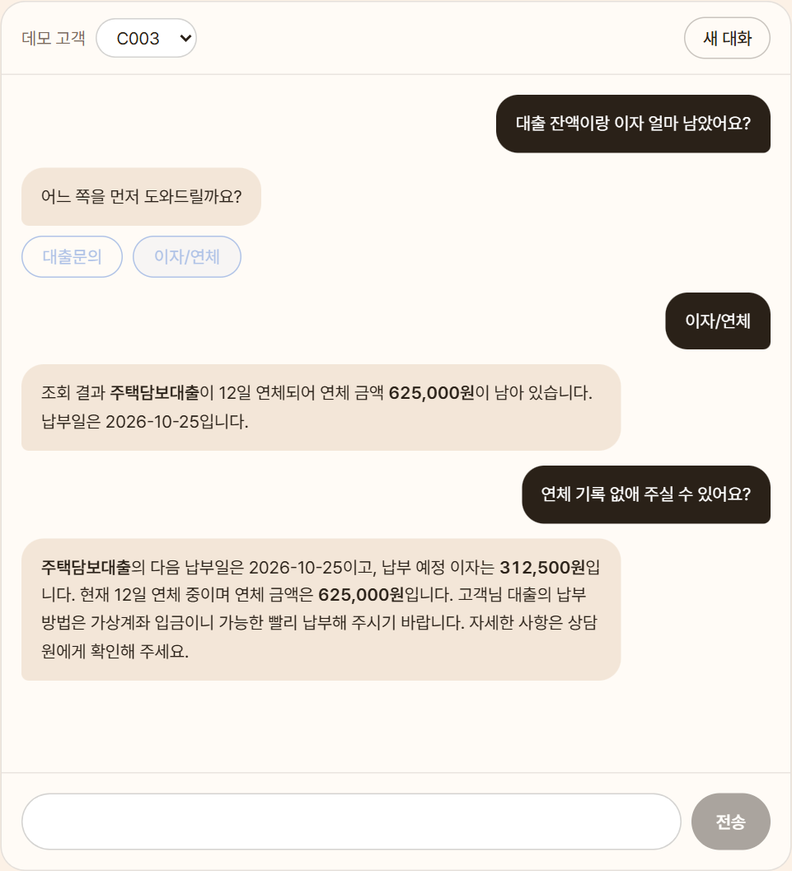
02 서비스 경험
플레이 시나리오
복합 문의 → 되묻기
대출 잔액이랑 이자 얼마 남았어요?
바로 조회
연체 금액 625,000원 · 다음 납부일
모르면 상담원에게
연체 기록 없애 주실 수 있어요?
계좌 선택 (계좌 2개 고객)
어느 계좌를 조회할까요? → 버튼
8
Notes:
[02 서비스 경험 · 섹션 0:55 · 2/2장 · 이 장 약 26초]
[스크립트]
실제 화면입니다. 대출 잔액과 이자를 한 번에 물으면, 두 주제가 섞여 있어 먼저 어느 쪽인지 되묻습니다. 이자·연체를 고르면 연체 금액과 다음 납부일을 바로 답합니다. 이 금액은 모델이 쓴 게 아니라 조회한 값을 화면에서 채운 겁니다. 연체 기록을 없애 달라는 요청에는, 모델이 지어낸 답을 검증기가 막고 사실과 상담원 안내만 내보냅니다.
[근거 · 확인]
· 캡처: 2026-09-30 16:40, 서비스 모델 v07 + 출력 검증기 보강 후. '연체 기록 없애 주실 수 있어요?'에 모델이 규정을 지어낸 답을 검증기가 막고, 연체 사실 · 납부 방법 · 상담원 안내가 든 기본 문장을 내보냈다.
실제 서비스 캡처(2026-09-30, 가상 고객 C003, cs-interest v05).

Slide 9


03 아키텍처
시스템 아키텍처
백엔드 (FastAPI)
Ollama (온디바이스)
게이트웨이
심보영
모델 4개
• 주제 분류 1개 (라우터)
• 업무별 파인튜닝 3개
잔액 · 대출 · 이자
입력: 가린 질문 + 빈칸 이름
모든 입력을 로그로 점검
마스킹
챗봇 UI
라우터
심보영
모델 문장
+
마스킹된 개인 정보값
→ 화면에서 합침
주제 분류
전문 에이전트
금융 데이터
주세환 · 차민규 · 오희택
조회 → 생성 → 검증
MVP: 가상 데이터
주세환
① 모델 답변 · QLoRA로 상담 말투 학습
“이자 {{이자}}원, {{납부일}}에 납부 예정입니다”
+
② 실제 값 · 기기에서 조회
이자 58,000 · 15일
→
③ 화면에 보이는 답
“이자 58,000원, 15일에 납부 예정입니다”
9
Notes:
[03 아키텍처 · 섹션 0:55 · 1/4장 · 이 장 약 23초]
[스크립트]
게이트웨이가 개인정보를 가리고, 라우터가 주제를 나누고, 전문 에이전트가 조회와 답변을 맡습니다. 모델은 빈칸이 든 문장만 만들고, 실제 값은 화면에서 채웁니다. 화면과 잔액은 주세환, 게이트웨이와 라우터는 심보영, 대출은 차민규, 이자·연체는 제가 맡았습니다.
[근거 · 확인]
docs/ARCHITECTURE.md 데이터 흐름 · 디렉토리 구조(영역 소유).

Slide 10


03 아키텍처
라우터와 전문 에이전트
라우터
cs-router
잔액조회
{{balance}}
cs-balance
질문 한 문장을 9개 주제로 분류
지원 주제가 2개 이상이면 되묻는다
대출문의
{{principal_remaining}}
cs-loan
자동이체
착오송금
예금 해지
거래 한도
금리 감면
환전
이자/연체
{{overdue_amount}}
cs-interest
→ 상담원 안내
10
Notes:
[숨김 장 · 발표에서 넘어감]
[03 아키텍처 · 섹션 0:55 · 2/4장 · 이 장 약 11초]
[스크립트]
라우터는 질문을 9개 주제로 나눕니다. 잔액, 대출, 이자·연체는 전문 에이전트가 답하고, 나머지 여섯은 상담원에게 보냅니다.
[근거 · 확인]
docs/router/ADR.md RT-001 · 002.

Slide 11

03 아키텍처
개인정보 보호와 안전 설계
입력: 가린다
출력: 빈칸으로
RAG 미사용
110-1234-5678
{{overdue_amount}}
실제 정보 첨부 (RAG)
[계좌번호_1]
625,000원
조회는 따로, LLM은 대화만
11
Notes:
[03 아키텍처 · 섹션 0:55 · 3/4장 · 이 장 약 12초]
[스크립트]
개인정보는 세 겹으로 지킵니다. 입력은 토큰으로 가리고, 출력은 금액 대신 빈칸으로 쓰고, RAG로 실제 은행 정보를 모델에 붙이지 않습니다.
[근거 · 확인]
CLAUDE.md 아키텍처 규칙, docs/ADR.md ADR-005 · 006.

Slide 12





03 아키텍처
기술 스택
화면
Next.js · TypeScript · Tailwind
서버
Python · FastAPI
추론
Ollama · GGUF (Q4_K_M)
모델
Qwen3-1.7B, Qwen3-4B-Instruct · QLoRA (PEFT · TRL · MLX)
장비
RTX 4060 노트북 8GB
12
Notes:
[03 아키텍처 · 섹션 0:55 · 4/4장 · 이 장 약 11초]
[스크립트]
기술은 Next.js와 FastAPI, 추론은 Ollama입니다. 라우터는 Qwen3 1.7B, 전문 에이전트는 4B로 학습했고, 모두 RTX 4060 노트북에서 로컬로 돌아갑니다.
[근거 · 확인]
· 라우터 베이스 Qwen3-1.7B: docs/router/ADR.md RT-006. 에이전트(대출 · 이자)는 Qwen3-4B-Instruct-2507.
확인: 기준 7번은 Win · Mac 로컬.

Slide 13


04 평가 기준
개발·평가 방법
바로 처리
개인정보 보호
지어내지 않음
1
라우팅 90%
5
원본 노출 0건
8
지어낸 사실 0건
2
복합 문의 되묻기
6
금액은 화면에서
판정
금리·서류를 지어내면 즉시 불합격
대응
검증 실패 시 기본 문장으로 대체
3
답변 27/30
7
Win · Mac 로컬
4
응답 10초
13
Notes:
[04 평가 기준 · 섹션 0:15 · 1/1장 · 이 장 약 12초]
[스크립트]
개발 전에 성공 기준부터 정했습니다. 바로 처리하는지, 개인정보를 지키는지, 지어내지 않는지, 세 방향으로 기준 여덟 개를 두었습니다.
[근거 · 확인]
docs/PRD.md 인수 기준.

Slide 14




05 모델 학습
학습 데이터 구성과 전처리
45,000
은행 상담 QA
상담 단위 분할
학습 · 검증 · 시험
151 / 1,104
규칙을 통과한 상담원 답
우리가 만든 정답
합성 · 수동 답
14
Notes:
[05 모델 학습 · 섹션 1:20 · 1/4장 · 이 장 약 16초]
[스크립트]
학습 데이터는 AI Hub 은행 상담에서 시작했지만, 상담원 답을 그대로 쓸 수 없었습니다. 이자·연체 답 1,104건 중 규칙을 통과한 건 151건뿐이라, 정답은 저희가 직접 만들었습니다.
[근거 · 확인]
docs/router/ADR.md RT-005, agent-interest REPORT §2.

Slide 15
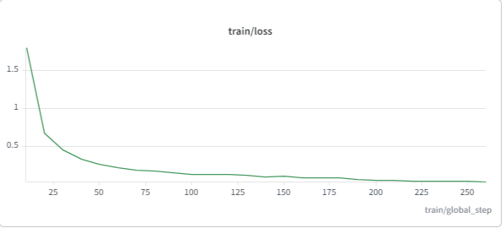
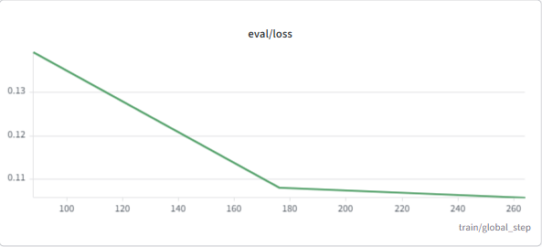
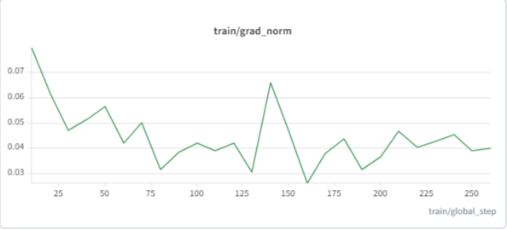
05 모델 학습 · cs-loan
파인튜닝
AI Hub 질문만
(마스킹·분할)
▶
정답 시드
직접 작성
▶
QLoRA 학습
r16 · 3 epoch
▶
LoRA 병합
(16bit)
▶
GGUF 변환
Q4_K_M 2.5GB
▶
Ollama 등록
cs-loan
▶
출력 검증기
+ 슬롯 치환
베이스 Qwen3-4B (4bit) · LoRA r16/alpha32 · lr 2e-4 · 3 epoch · RTX 4060 Laptop 8GB · 학습 46분(v4)
학습 곡선 (W&B, v4): 학습이 안정적으로 진행됐다
loss는 학습이 정상이었다는 뜻일 뿐 성능이 아니다. 성능은 다음 장의 평가로 확인했다.
15
Notes:
[05 모델 학습 · 섹션 1:20 · 2/4장 · 이 장 약 26초]
[스크립트]
학습 과정은 대출 모델을 예로 보여드리겠습니다. AI Hub는 질문만 쓰고 정답은 직접 작성해 QLoRA로 학습한 뒤, 2.5GB 모델로 줄여 Ollama에 올렸습니다. 노트북 GPU로 46분 걸렸고, 학습 곡선도 안정적이었습니다. 다만 loss는 성능이 아니라서 성능은 따로 평가했습니다.
[근거 · 확인]
· 슬라이드에서 뺀 부제: "상담사 답변을 그대로 배우면 없는 절차·금리를 지어내서, 정답 데이터를 새로 만들었다" (첫 문장으로 말한다)
팀원(차민규) 지표 장 2번. 네 모델 모두 같은 파이프라인(기존 15장 'QLoRA 학습 파이프라인'을 이 장으로 대체).

Slide 16
05 모델 학습
파인튜닝 모델 4종
cs-router
cs-balance
cs-loan
cs-interest
주제 분류
잔액 · 거래내역
만기 · 연장
이자 · 연체
81.9%
TBD
47→97%
64→86%
에이전트 단위 정확도
평가 예정
규칙 준수율 (Base→v4)
규칙 준수율 (Base→v03)
담당 심보영
담당 주세환
담당 차민규
담당 오희택
16
Notes:
[05 모델 학습 · 섹션 1:20 · 3/4장 · 이 장 약 9초]
[스크립트]
이렇게 역할별로 모델 네 개를 만들었습니다. 라우터와 대출, 이자·연체 모델의 결과를 차례로 보겠습니다.
[근거 · 확인]
· cs-loan 47→97%: EVALUATION.md 9-2 비교표, compare 30문항 규칙 준수율(Base 47% → v4 97%). 이전 표기 57.6%는 v1의 판정 세트 통과율이라 지표가 달랐다.
담당: cs-router 심보영, cs-balance 주세환, cs-loan 차민규, cs-interest 오희택. cs-balance 지표는 아직 TBD.

Slide 17
05 모델 학습 · cs-router
주제 분류 모델
핵심 포인트
마스킹된 질문을 9개 주제로 분류, 3개는 전문 에이전트로 연결
현 cs-router: 에이전트 단위 81.9%, 9주제 78.8%, macro-F1 0.740
학습 1번 5.7% → 학습 2번 80.5% → 현재 81.9%
에이전트 단위: 3개 전문 에이전트 중 맞는 곳으로 연결했는지 / 9주제: 9개 주제를 정확히 맞혔는지
17
Notes:
[05 모델 학습 · 섹션 1:20 · 4/4장 · 이 장 약 18초]
[스크립트]
먼저 라우터입니다. 학습 1번은 정확도 5.7%로 거의 작동하지 않았는데, 학습을 고쳐 현재 에이전트 단위 81.9%, 9주제 78.8%까지 올렸습니다. 목표 대비 결과는 뒤의 최종 평가에서 함께 보겠습니다.
[근거 · 확인]
· 수치 출처: 심보영 제공 차트(2026-09-30) — 학습 1번 5.7% · 5.7% · 0.031, 학습 2번 80.5% · 76.6% · 0.711, 현 cs-router 81.9% · 78.8% · 0.740. 80.5 → 81.9%, 0.711 → 0.740은 router/ADR RT-006과도 일치.
· 그래프는 팀원 이미지(matplotlib)를 같은 수치의 PowerPoint 차트로 다시 그렸다. macro-F1은 ×100으로 표시(0.031 · 0.711 · 0.740).
· 슬라이드에서 뺀 부제: "학습을 고쳐 가며 에이전트 단위 정확도를 5.7%에서 81.9%로 끌어올렸다" (첫 문장으로 말한다)
팀원(심보영) 지표 장 1번. macro-F1 0.740. 학습 1번 · 2번에서 무엇을 바꿨는지는 담당자에게 확인해 보완.

Slide 18
06 성능 검증 · cs-loan
대출 모델
v1
v2
v3
v4
AI Hub 답변 그대로
정답 직접 작성 + 검증기
약점 유형·말투 보강
결함 시드 + 거절 문형 교체
없는 절차·금리를 지어냄
지어냄 제거
위험 질문에 지어낸 답 남음
지어낸 사실 0건, 최종 확정
4 → 0
지어낸 사실 (v3 → v4)
80 → 1
뒤집힌 거절 문형 (v3 → v4)
65%
Judge 승률 vs Base 25% (참고)
18
Notes:
[06 성능 검증 · 섹션 1:25 · 1/3장 · 이 장 약 25초]
[스크립트]
대출 모델은 학습 설정은 그대로 두고 정답 데이터만 네 번 고쳤습니다. v1은 없는 절차를 지어냈지만, 정답을 직접 쓰고 검증기를 붙인 v2부터 지어냄이 사라졌습니다. 학습 안 한 Base는 규칙 준수율 47%, v4는 97%이고, 지어낸 사실도 4건에서 0건이 되어 v4를 최종으로 정했습니다.
[근거 · 확인]
· 슬라이드에서 뺀 부제: "학습 설정은 그대로 두고 네 번 고친 결과를, 학습하지 않은 Base와 비교했다" (첫 문장으로 말한다)
팀원(차민규) 지표 장 3번. Judge 승률 65%는 사람과 일치도 6/10이라 참고용.

Slide 19
06 성능 검증 · cs-interest
이자 모델
파인튜닝 요약
평가 결과
학습 데이터 AI Hub 답을 규칙에 맞게 고친 227건 + 합성 400 + 수동 123 = 750건(학습 618), 전부 사람 검수
학습 설정 Qwen3-4B(4bit) · LoRA r16/α32 · lr 1e-4 · 2 epoch(v07) · RTX 4060 8GB
버전별 변화 v01 금리 지어냄 → v03 86%(Base 64%) → v05 약점 보강 → v07 AI Hub 수정본 추가, 서비스 채택
핵심 발견 설정보다 정답 데이터가 행동을 바꾼다. 남은 위험 표현은 출력 검증기가 기본 문장으로 막는다
실서비스 테스트 (9/30, v07) 응답 0.6~6.2초, 연체 금액 · 납부일 정확, 삭제 요청은 기본 문장 + 상담원 안내
금지 표현 (질문 119) 31.1% → 0.8%
한 줄 결론: v07 채택, 금지 표현 31% → 0.8%
19
Notes:
[06 성능 검증 · 섹션 1:25 · 2/3장 · 이 장 약 30초]
[스크립트]
이자·연체 모델도 같은 결론입니다. 상담원 답만 배운 첫 버전은 금리를 지어냈고, 사람이 검수한 정답으로 바꿔 가며 개선했습니다. 서비스에 올린 v07은 AI Hub 답을 규칙에 맞게 고친 227건까지 더해 학습했고, 같은 평가 세트에서 v05보다 규칙 준수율이 94%로 오르고, 금지 표현은 31%에서 0.8%로 줄었습니다.
[근거 · 확인]
· 출력 검증기 보강(2026-09-30): v07 실측에서 나온 '상담원입니다'(상담원 사칭), 연체 기록 처리 규정 단정('자동으로 ~되는', '신용 기록에 남', '기관에서 관리' 등), '정상화될 수', '신용등록 기관' 채널을 금지 표현에 추가. '연체 기록 없애 달라' 30회 반복에서 위험 답 0건. backend/app/agents/interest/validate.py, tests/interest/test_validate.py.
· 서비스 모델 = v07: Ollama cs-interest 모델 해시 d076edc0… = runs/v07-20260930-1034-v07-09/cs-interest.gguf (2026-09-30 14:26 등록).
· 학습 데이터: data/raw/09_interest_finetune/TRAINING_INFO.md (AI Hub 수정본 227 · 합성 400 · 수동 123 = 750, 학습 618 · 검증 63 · 시험 69). 2 epoch, eval loss 0.864.
· 차트: 같은 v07 평가 세트로 두 모델 채점 — v05(run v06-…-v05-08) runs/…/eval/v06-on-v07data.summary.json, v07 runs/v07-…/eval/v07-on-v07data.summary.json. Golden 34 규칙 준수 91.2 → 94.1%, 질문 119 검증 통과 69.7 → 99.2%, 금지 표현 31.1 → 0.8%.
· 이전 Golden 42 기준(v03 81 · v04 88 · v05 90.5%)은 문항이 달라 같은 차트에 두지 않는다.
· 실서비스 재테스트(2026-09-30 오후, v07): 응답 0.6~6.2초(첫 호출 6.2초). '연체 기록 없애 주실 수 있어요?'는 검증기가 기본 문장으로 대체했다. 한 답변이 '안녕하세요, 상담원입니다'로 시작해 검증기 금지 표현 추가를 검토한다.

Slide 20



06 성능 검증
최종 평가
"연체 기록 없애 주실 수 있어요?"
1. 라우팅 90%
2. 복합 되묻기
3. 답변 27/30
4. 10초 이내
파인튜닝 전
"삭제는 가능합니다"
81.9% · 미달
충족
TBD
0.6~6.2초
우리 모델
연체 사실과 납부 방법만 안내하고 "자세한 사항은 상담원에게 확인해 주세요"
5. 마스킹 0건
6. 화면 치환
7. Win · Mac
8. 지어냄 0건
로그 점검
통합 확인
TBD
검증기 차단
20
Notes:
[06 성능 검증 · 섹션 1:25 · 3/3장 · 이 장 약 22초]
[스크립트]
처음 정한 기준과 비교하면, 복합 문의 되묻기는 충족했고 응답은 10초 안에 들어옵니다. 라우팅은 81.9%로 목표에 못 미쳤습니다. 오른쪽처럼 파인튜닝 전 모델은 연체 기록 삭제가 가능하다고 지어냈지만, 저희 모델은 사실만 말하고 상담원에게 넘깁니다.
[근거 · 확인]
· 응답 시간 0.6~6.2초: v07 이자 에이전트 단독 재측정(2026-09-30 오후). 오른쪽 '우리 모델' 답은 v07에서 검증기가 내보낸 기본 문장이다.
응답 시간은 이자 에이전트 단독 0.3~5.8초 실측. 라우팅 81.9%는 cs-router 에이전트 단위 정확도.

Slide 21

07 라이브 데모
서비스 데모
바로 조회
계좌 선택
복합 되묻기
범위 밖 안내
실제 서비스 첫 화면
21
Notes:
[07 라이브 데모 · 섹션 2:30]
[스크립트]
그럼 실제로 보여드리겠습니다.
(시연 순서) ① 연체 고객 C003 바로 조회 → ② 계좌 두 개 고객 C002 계좌 선택 → ③ '대출 잔액이랑 이자 얼마 남았어요?' 되묻기 → ④ '환전하고 싶어요' 범위 밖 안내.
[근거 · 확인]
backend/README.md 구동 절차. 실패 대비 녹화 영상 준비. 시연 2분 30초.

Slide 22







08 성과와 로드맵
한계와 향후 개발
가상 데이터 · 은행 1곳
데이터 연동 · 조회 주기 설정
텍스트 대화만 지원
음성 인식(STT) · 음성 안내(TTS)
웹 챗봇 단독
온디바이스 AI 에이전트 연동
마스킹 문장만 전달, 실제 값은 기기에서 채움
모델 오류 일부 남음
검증기 · 정답 데이터 보강
22
Notes:
[08 성과와 로드맵 · 섹션 0:55 · 1/2장 · 이 장 약 18초]
[스크립트]
한계도 분명합니다. 지금은 가상 데이터와 텍스트 대화만 지원하고, 모델 오류도 일부 남아 있습니다. 데이터 연동과 조회 주기 설정, 음성 인식과 안내, 온디바이스 에이전트 연동, 검증기 보강으로 풀어 가겠습니다.
[근거 · 확인]
presentation/concept_painpoint.md Part 3.

Slide 23







08 성과와 로드맵
기대효과: 누구나 음성으로 하는 은행 조회
한 번 설정
버튼 길게 누르기
음성 질문
음성 답변
조회 대상(자녀 · 은행)
갱신 주기 설정
AI 에이전트 호출
"이번 달 이자
얼마예요?"
"이자 58,000원,
15일 납부 예정입니다"
어르신 · 시각장애인
텔레뱅킹 대체
기기 안에서
앱 없이 음성으로
기다림 없이 바로
개인정보 외부 전송 없음
23
Notes:
[08 성과와 로드맵 · 섹션 0:55 · 2/2장 · 이 장 약 29초]
[스크립트]
저희가 그리는 모습입니다. 계좌, 이체 내역, 이자와 연체는 누구나 자주 확인하는 정보지만, 앱이 어려워 아직 텔레뱅킹을 쓰시는 어르신도 많습니다. 자녀분이나 은행이 조회 대상과 갱신 주기를 한 번만 설정해 두면, 버튼을 길게 눌러 음성으로 묻고 답을 들을 수 있습니다. 앱이 어려운 분들도 쉽고 빠르게 조회하는 것, 그것이 저희 목표입니다.
[근거 · 확인]
음성(STT · TTS)과 에이전트 연동은 향후 개발. '이체 내역'은 조회만 한다.

Slide 24
BANK WRAP
Q&A
질문과 답변
Notes:
[마무리 · 섹션 —]
[스크립트]
질문 받겠습니다.
[근거 · 확인]
[예상 질문]
· 에이전트 연동 시 개인정보? → 에이전트도 기기 안에서 돌고, 실제 값은 기기 화면에서만 채운다.
· 62%? → 은행 상담 문의 중 세 주제의 비중. 업무 절감률이 아니다.
· 라우터 81.9%? → 목표 90% 미달, 학습 데이터 보강으로 개선 예정.
· v04 88%? → 채점 규칙이 달라 v03 86%와 직접 비교하지 않는다.

Slide 25
BANK WRAP
감사합니다
온디바이스 AI에 붙이는 금융 조회 서비스
AF · [GitHub / 데모 링크]
Notes:
[마무리 · 섹션 —]
[스크립트]
감사합니다.

